Slide 1
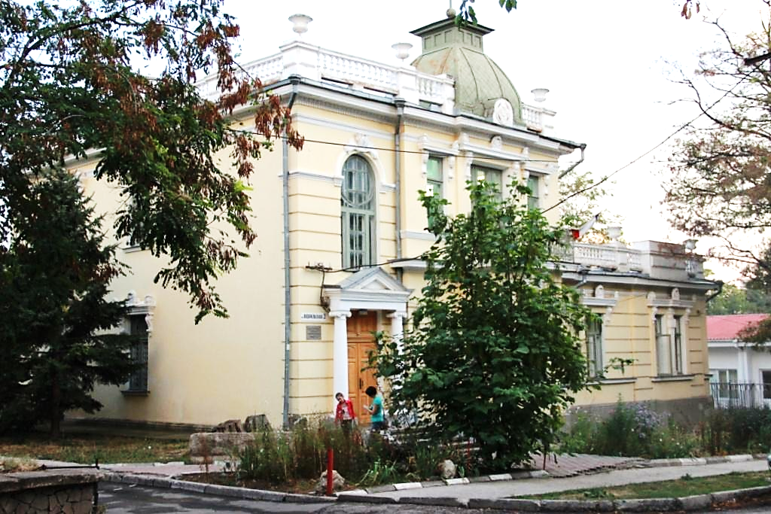
Проект «Дворик художника"
Инициативный проект, подготовленный обучающимися муниципального бюджетного учреждения дополнительного образования «Симферопольская детская художественная школа имени Бернадского В.Д.» муниципального образования городской округ Симферополь (ул. Февральская, 3, г. Симферополь)
Ответственный руководитель проекта –
директор СДХШ им. Бернадского В.Д.
Павличенко С. В.

Slide 2
Актуальность проекта:
Проект направлен на улучшение территории, превращение школьного двора в открытую художественную мастерскую и творческий кластер под открытым небом.
Тема преображения внутреннего двора художественной школы сегодня чрезвычайно актуальна, так как отвечает на ключевой запрос современного образования: интеграцию творчества в повседневную среду. Мы создаем не просто двор, а арт-среду как «третьего учителя».
Цели:
-создание открытой мастерской и выставочного зала под открытым небом, эстетически и экологически привлекательного пространства возле школы,;
-развитие творческих способностей обучающихся.
Задачи:
- решение проблемы благоустройства территории школы;
- повышение комфорта и безопасности;
- формирование эстетической среды.
Этапы реализация инициативного проекта - апрель-ноябрь 2026 года.

Slide 3
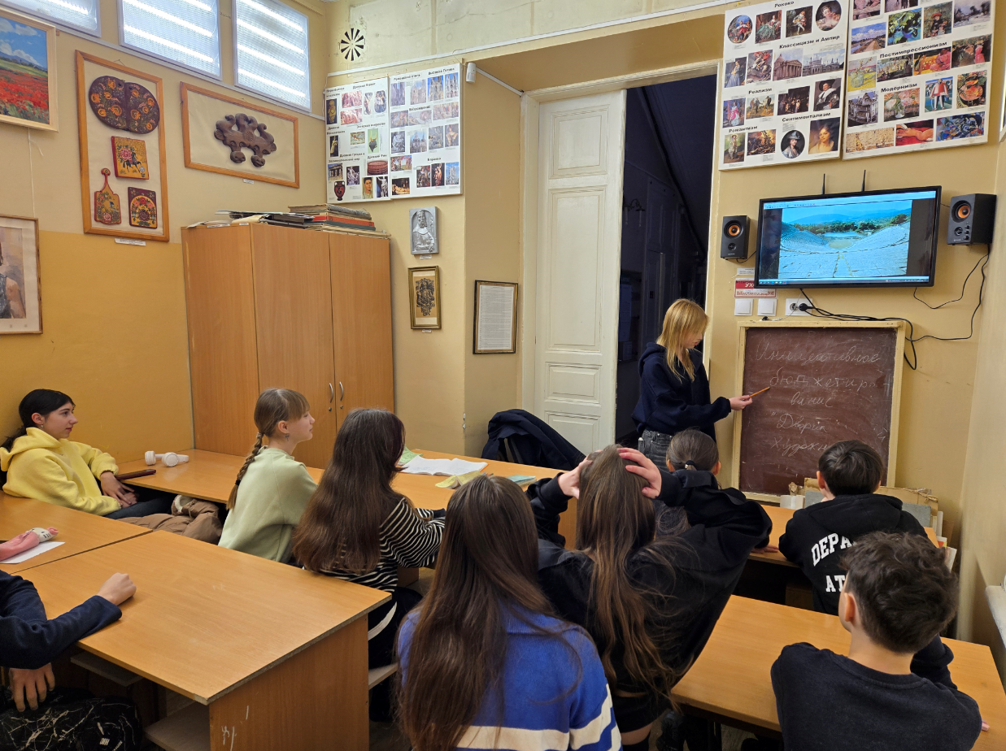
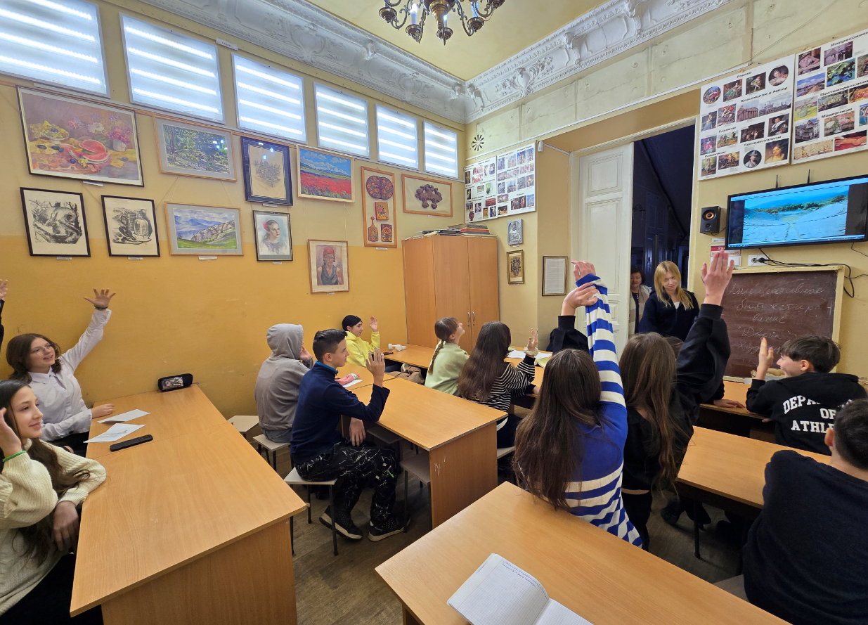
Инициаторы проекта
Обучающиеся 5-х классов (15-16 лет): Морозова София, Никифорова Анна, Кротенко Екатерина, Бабицкая Мария, Голубова Вероника, Мочалина Вероника, Петроградская Юлия; обучающиеся 4-х классов: Марьина Татьяна, Марьина Елизавета, Коробейникова Валентина, Кубай Любава, Новорольская Ева, Воронова Мария, Чебоха Сергей, Попов Александр, Гармаш Александр, Лямин Даниил, Ширяева Варвара, Развязова Станислава.
В голосовании приняли участие 120 учащихся.
Целевая аудитория проекта:
- совет обучающихся (4-5 классы, 14-16 лет);
- обучающиеся школы (10-18 лет);
- преподаватели;
- студенты профильных ВУЗов и училищ;
- родители;
- администрация школы.

Slide 4
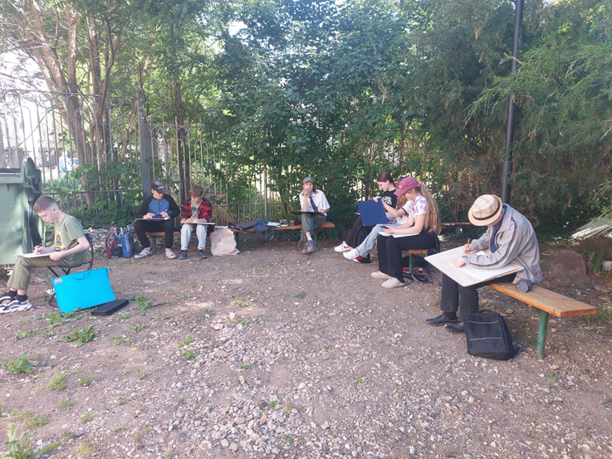
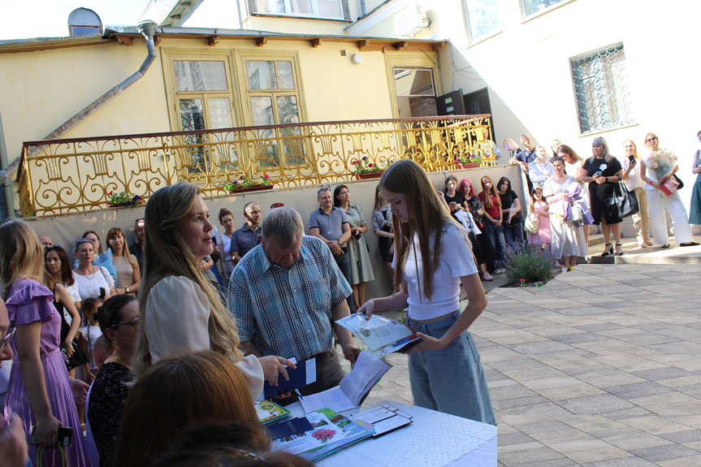
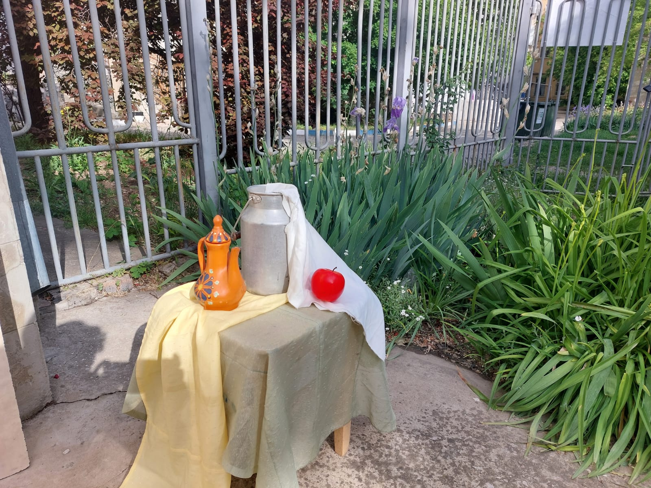
Дворик художника — важная часть учебного пространства, где дети общаются, отдыхают и развиваются.
В школьном дворе проходят мастер-классы, пленэры, мероприятия разной направленности, поэтому важно, чтобы его территория была комфортной и эстетически привлекательной.

Slide 5
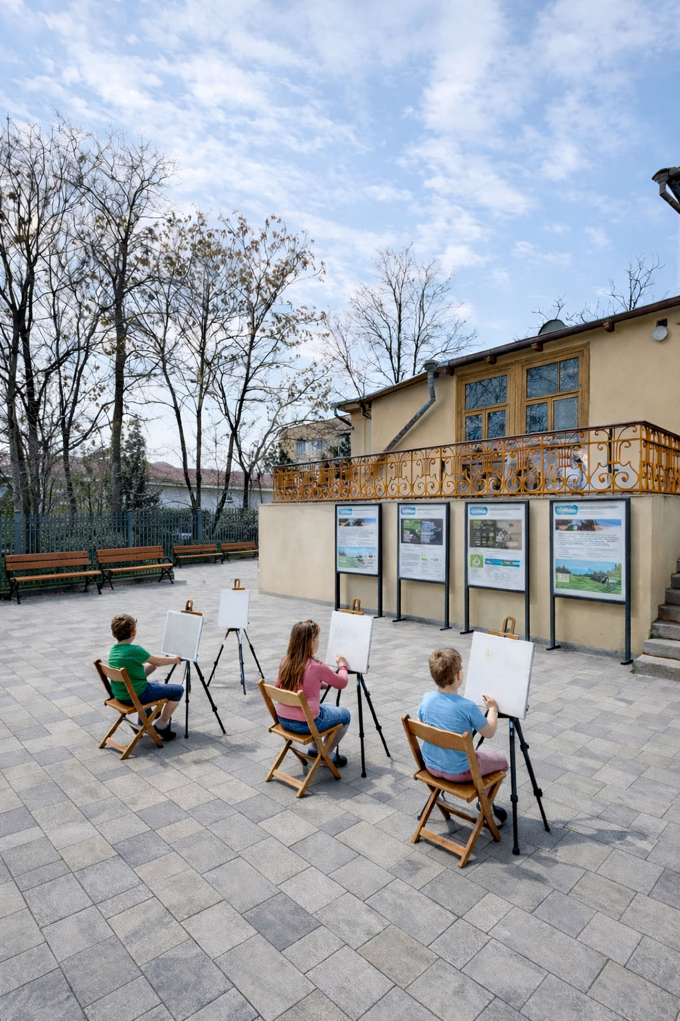
- формирование благоприятной обстановки для развития творческих способностей обучающихся;
- создание удобных мест для занятий искусством и общения;
- обеспечение комфортного места для проведения школьных пленэров и мастер-классов;
- сохранение культурных школьных традиций.
Ожидаемые результаты от реализации проекта «Дворик художника»
В обновленном «Дворике художника» будут размещены: информационные стенды, скамейки, складные мольберты и стулья.

Slide 6
1. Скамейка со спинкой «СК-18» - 72 000,00 рублей (4 шт х 18 000,00 руб)
2. Стенды уличные (500х1000х2100мм) – 295 000,00 рублей (4 шт х 73 750,00 руб)
3. Стулья складные (20 шт.х 7000,00руб) – 140 000,00 рублей
4. Мольберты складные (треноги)
(20 шт.х 1900,00руб) – 38 000,00 рублей
_________________________________________________
Итого: 545 000,00 рублей
Смета инициативного проекта

Slide 7
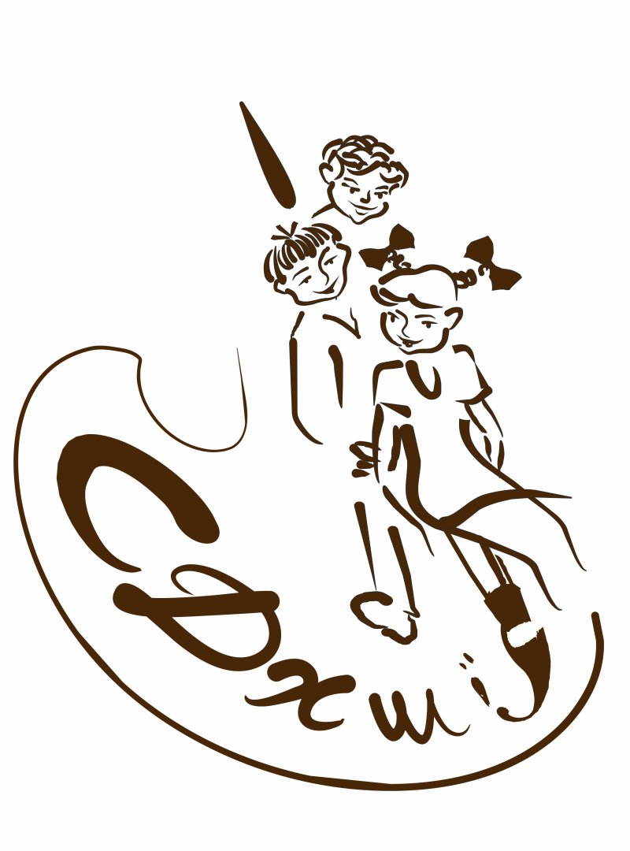
Благодарим за внимание!
Симферополь, 2026 г.

